Slide 1
Тема 15 Некоторые графические компоненты Delphi
Работа с компонентой TChart
Компонента F1Book
Компоненты ProgressBar , Gauge
Компонента TrackBar

Slide 2
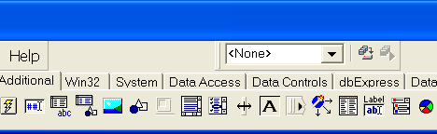
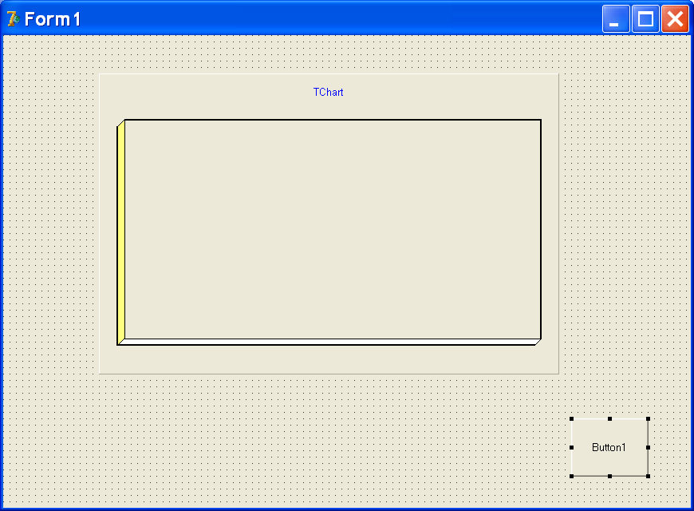
Как строится график с помощью компонента TChart

Slide 3
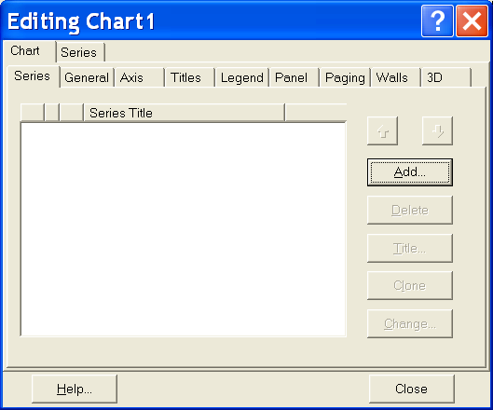
1) на закладке 3D Отключаем ^ 3Dimention
2) на закладке Panel
Выбираем Panel Color
3) на закладке Titles
Пишем Мой график
4) Нажимаем Add
Добавляем новый график

Slide 4
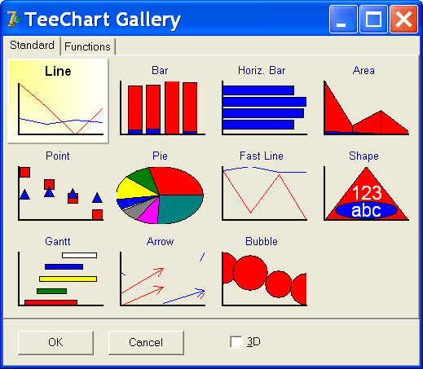
После нажатия Add
Вам предлагается выбрать вид графика.
Выбираем Line -
график в виде ломанной линии соединяющей последовательность точек с координатами (Xi,Yi)

Slide 5
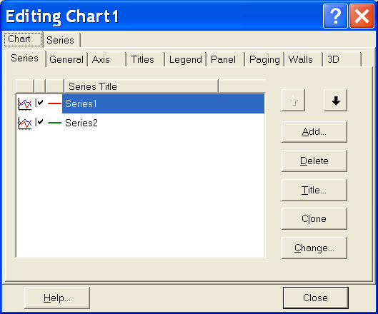
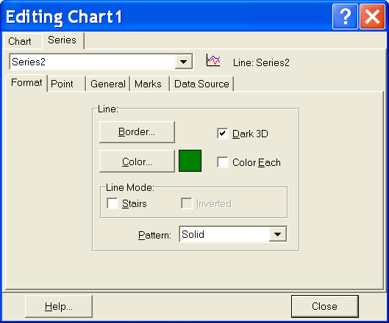
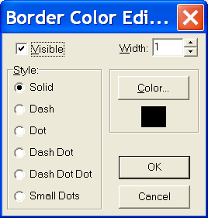
После выбора двух графиков нажмем закладку Series
На закладке Border выберем толщину Width и стиль Style линий графика
На закладке Color выберем цвет линии

Slide 6
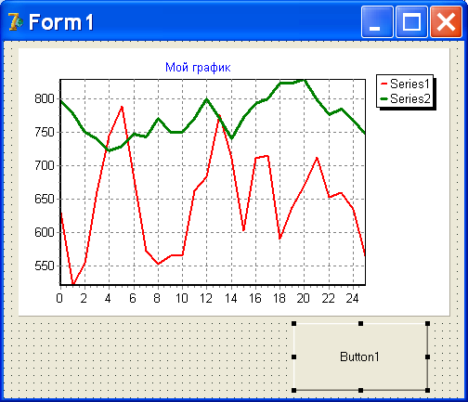

Slide 7
Рисование графика
procedure TForm1.Button1Click(Sender: TObject);
var h,x,y,z:extended;
i:word;
begin
Chart1.SeriesList[0].Clear;
Chart1.SeriesList[1].Clear;
h:=0.1;
x:=0;
for i:=1 to 100 do begin
y:=sin(x);
z:=1/(x+1)
Chart1.SeriesList[0].AddXY(x,y);
Chart1.SeriesList[1].AddXY(x,z);
x:=x+h;
end;
end;

Slide 8
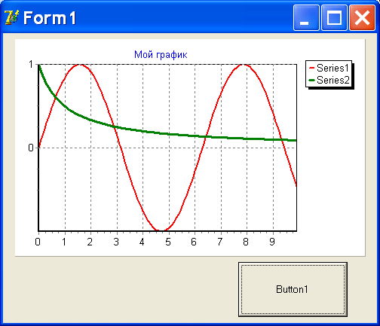
Видим, что график не совсем качественный
Нет детальной разметки оси У, оси не подписаны

Slide 9
Запись в буфер
procedure TForm1.Button2Click(Sender:
TObject);
begin
Chart1.CopyToClipboardMetafile(True);
// Копировать в буфер обмена
end;

Slide 10
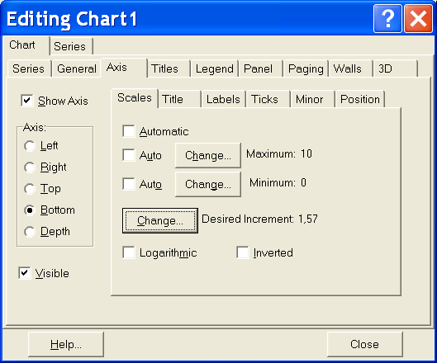
С помощью меню Axis Настроим оси
Выберем Bottom нижнюю ось и зададим шаг разметки Change
Выберем Left левую ось и опять зададим шаг (0,2)

Slide 11
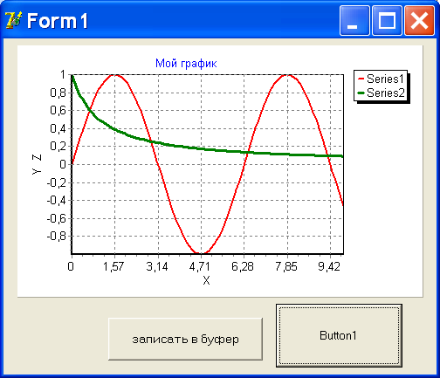
Уже лучше!

Slide 12
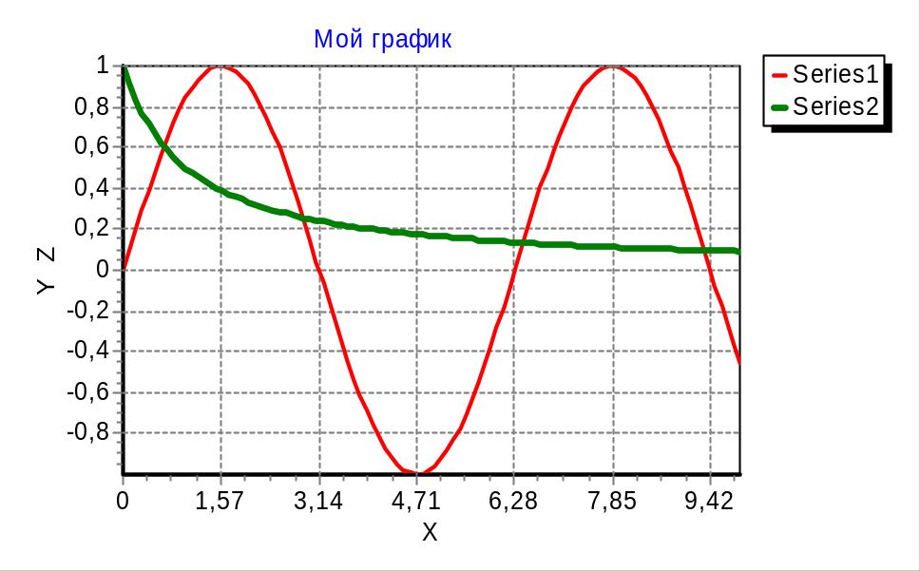
После выбора графика из буфера в текстовый редактор Word
Не очень удобны подписи на графике (Series1), их можно поменять используя закладку Legend
Как видим, каждый раз, когда нужно что-то поменять в графике, нужно сделать выход из программы, войти в графический редактор, изменить программу, откомпилировать ее и снова просчитать.
Это очень неудобно. Поэтому можно сделать так, чтобы нужные параметры настройки вводились их окон Edit и после пересчета появлялся график отредактированный.

Slide 13
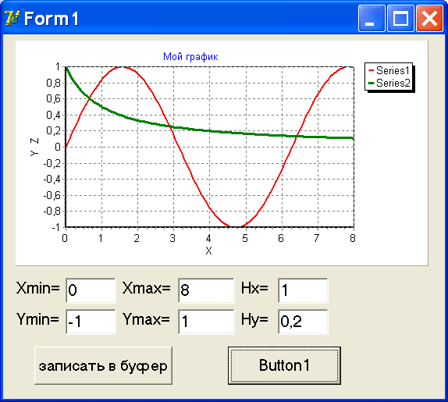
В принципе так можно задать все параметры редактора TCart
В лицензионной версии Delphi поставляется профессиональный TChart c редактором в режиме выполнения и написание таких довесок не нужно

Slide 14
Начало
procedure TForm1.Button1Click(Sender: …);
var h,x,y,z, xmi,xma,hx,ymi,yma,hy:extended;
i:word;
begin
Chart1.SeriesList[0].Clear;
Chart1.SeriesList[1].Clear;
xmi:=strtofloat(edit1.Text);
xma:=strtofloat(edit2.Text);
hx:=strtofloat(edit3.Text);
ymi:=strtofloat(edit4.Text);
yma:=strtofloat(edit5.Text);
hy:=strtofloat(edit6.Text);
. . . .

Slide 15
продолжение
with chart1 do
begin
LeftAxis.Automatic:=False;
LeftAxis.Minimum:=ymi;
LeftAxis.Maximum:=yma;
LeftAxis.Increment:=hy;
BottomAxis.Automatic:=False;
BottomAxis.Minimum:=xmi;
BottomAxis.Maximum:=xma;
BottomAxis.Increment:=hx;
end;

Slide 16
продолжение
x:=xmi; h:=(xma-xmi)/100;
for i:=0 to 100 do begin
y:=sin(x);
z:=1/(x+1);
Chart1.SeriesList[0].AddXY(x,y);
Chart1.SeriesList[1].AddXY(x,z);
x:=x+h;
end;
end;
procedure TForm1.Button2Click(Sender: …);
begin
Chart1.CopyToClipboardMetafile(True);
end;

Slide 17
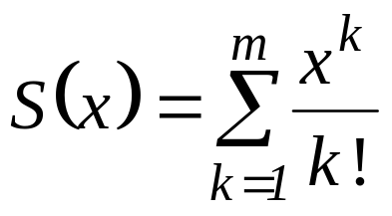
Задача
Составить и оформить в виде отдельного модуля подпрограмму вывода графика функции f(x) на интервале [a, b] с шагом h=(b-a)/n.
Формальные параметры: a, b, n, f(x), C :Tchart
Составить программу - обработчик события в которой при нажатии кнопки организованы ввод исходных данных, обращение к подпрограмме для вывода графика функции
(S(x) описать в вызывающей программе, m передать через глобальную переменную), вывод исходных данных и результатов компоненту Tchart.

Slide 18
Вывод графика комплексной функции f(x) на интервале [a, b] с шагом h=(b-a)/n
Задача экзамен
Type fun=function(x:extended):complex;
procedure Grafc(a,b:extended;n:word;f:fun;c:Tchart);
var h,x:extended; y:complex;
i:word;
begin
C.SeriesList[0].Clear;
C.SeriesList[1].Clear;
h:=(b-a)/n;
x:=a;
for i:=1 to n do begin
y:=f(x);
C.SeriesList[0].AddXY(x,y);
C.SeriesList[1].AddXY(x,y);
x:=x+h;
end;
end;
Grafc(0,1,40, myfc,Form1.chart1);

Slide 19
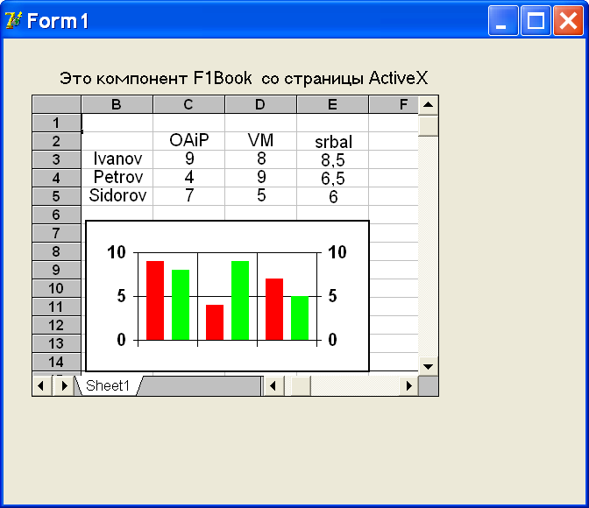
Компонент F1Book
Позволяет встроить в вашу программу таблицы типа Excel и соответствующее их графическое представление

Slide 20
Отображение хода выполнения длительных расчетов
Если программа считает неопределенно долго, то очень удобным индикатором, отображающим время, оставшееся до окончания процесса расчета являются визуальные компоненты
ProgressBar со страницы Win32
и Gauge со страницы Samples

Slide 21
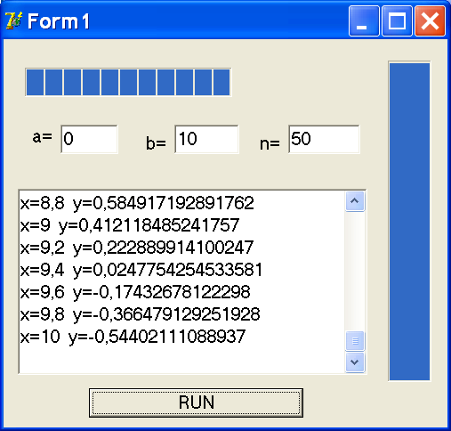
Это отображение процесса с помощью компонента ProgressBar
Основные свойства
.max (100)
.min (0)
.Position (меняется в процессе счета и ее текущее состояние отображается)
.smooth (true,false) (непрерывное или дискретное)
.orientation

Slide 22
procedure TForm1.Button1Click(Sender: TObject);
var a,b,h,x,y:extended;
i,n:word;
begin
a:=strtofloat(edit1.text);
b:=strtofloat(edit2.text);
n:=strtoInt(edit3.text);
x:=a; h:=(b-a)/n;
For i:=0 to n do
begin
y:=sin(x);
Memo1.Lines.Add('x='+floatToStr(x)+' ’
+'y='+floattostr(y));
x:=x+h;
sleep(100);
ProgressBar1.Position:=
round(100*(x-a)/(b-a))
end;
end;

Slide 23
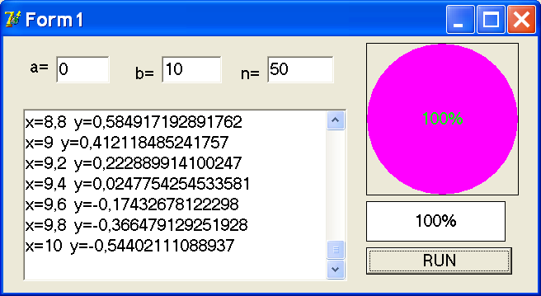
Это отображение процесса с помощью компонента Gauge
Основные свойства
.Progress (меняется)
.Kind (разновидность)

Slide 24
procedure TForm1.Button1Click(Sender: TObject);
var a,b,h,x,y:extended;
i,n:word;
begin
a:=strtofloat(edit1.text);
b:=strtofloat(edit2.text);
n:=strtoInt(edit3.text);
x:=a; h:=(b-a)/n;
For i:=0 to n do
begin
y:=sin(x);
Memo1.Lines.Add('x='+floatToStr(x)+' ’
+'y='+floattostr(y));
x:=x+h;
sleep(100);
Gauge1.Progress:=round(100*(x-a)/(b-a))
end;
end;

Slide 25
Управление ходом вычислительного процесса
При длительном вычислительном процессе иногда полезно вмешаться и изменить какой-то параметр не прерывая сам процесс.
Организовать такое вмешательство можно, используя компонент
TrackBar со страницы Win32
кототый предоставляет пользователю элемент управления в виде ползунка. Пользователь может перемещать ползунок во время выполнения программы, изменяя при этом свойство (целого типа)
Min<=Position <=Max

Slide 26
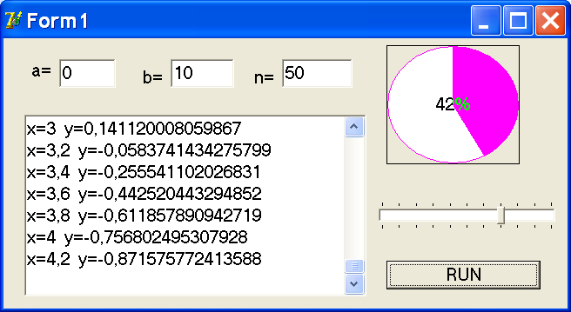
Пример программы с использованием управления скоростью вычислений
Компонент
TrackBar

Slide 27
var poz:integer;
procedure TForm1.Button1Click(Sender: TObject);
var a,b,h,x,y:extended; i,n:word;
begin
a:=strtofloat(edit1.text);
b:=strtofloat(edit2.text);
n:=strtoInt(edit3.text);
x:=a; h:=(b-a)/n;
poz:=TrackBar1.Position;
For i:=0 to n do
begin
y:=sin(x);
Memo1.Lines.Add('x='+floatToStr(x)+' '+'y='+floattostr(y));
x:=x+h;
Application.ProcessMessages;//прерывает выполнение
poz:=TrackBar1.Position;
sleep(100*poz);
Gauge1.Progress:=round(100*(x-a)/(b-a))
end;
end;

Slide 28
Конец

